Slide 1
Развитие профилактической помощи детям в Российской Федерации
Директор департамента медицинской помощи детям и службы родовспоможения Е.Н.Байбарина

Slide 2
323-ФЗ Статья 7.
Приоритет охраны здоровья детей
Государство признает охрану здоровья детей как одно из важнейших и необходимых условий физического и психического развития детей
Дети независимо от их семейного и социального благополучия подлежат особой охране, включая заботу об их здоровье и надлежащую правовую защиту в сфере охраны здоровья, и имеют приоритетные права при оказании медицинской помощи
Медицинские организации, общественные объединения и иные организации обязаны признавать и соблюдать права детей в сфере охраны здоровья
Органы государственной власти Российской Федерации, органы государственной власти субъектов Российской Федерации и органы местного самоуправления в соответствии со своими полномочиями разрабатывают и реализуют программы, направленные на профилактику, раннее выявление и лечение заболеваний, снижение материнской и младенческой смертности, формирование у детей и их родителей мотивации к здоровому образу жизни, и принимают соответствующие меры по организации обеспечения детей лекарственными препаратами, специализированными продуктами лечебного питания, медицинскими изделиями
СТАТЬЯ 7.
ПРИОРИТЕТ ОХРАНЫ ЗДОРОВЬЯ ДЕТЕЙ
2
2
2
2
2
2

Slide 3
Основные направления развития педиатрической службы
Профилактика
Раннее выявление
Лечение, в т.ч. ВМП
Реабилитация и санаторно-курортное лечение
Формирование принципов здорового образа жизни среди детей и их родителей
Пренатальная диагностика
Создание трехуровневой системы оказания медицинской помощи в учреждениях родовспоможения и детства на основе порядков оказания медицинской помощи матерям и детям
Неонатальный скрининг
Диспансеризация детей-сирот и детей, находящихся в трудной жизненной ситуации в стационарных учреждениях
Создание системы медицинской реабилитации
Профилактика девиантного поведения
Вакцинопрофилактика
Санаторно-курортная помощь детям
Диспансеризация детей-сирот и детей, оставшихся без попечения родителей и переданных на разные формы семейного устройства
Повышение подготовки кадров, в том числе на базе симуляционных центров
Формирование групп риска по развитию заболеваний
Подготовка медицинских работников в области реабилитологии
развитие специализированной медицинской помощи детям, в первую очередь по профилям вносящим основной вклад в смертность детей всех возрастов
Повышение квалификации кадров по вопросам профилактики в педиатрической практике
Профилактические осмотры детей
Обучение родителей - важнейших участников реабилитационного процесса
Повышение квалификации кадров по вопросам раннего выявления нарушений здоровья и заболеваний
Скрининговые программы мониторинга состояния здоровья детей
Увеличение объемов ВМП
Кардинальные подходы – междисциплинарное взаимодействие и преемственность

Slide 4
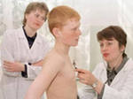
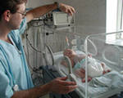
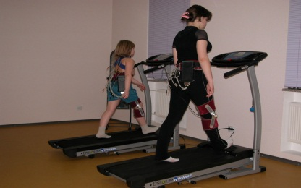
Инфраструктура педиатрической службы
Профилактика
Раннее выявление
Лечение, в т.ч. ВМП
Реабилитация и санаторно-курортное лечение
Детские поликлиники
Женская консультация
Детская поликлиника, КДЦ
Кабинеты врачей педиатров участковых
Кабинет здорового ребенка
Отделение помощи детям в образовательных учреждениях
Отделение медико-социальной помощи детям
Родильный дом (перинатальный центр)
Диспансеры и центры
Детские реабилитационные отделения АПУ
Медико-генетическая консультация
Медико-генетическая консультация
Стационарные медицинские учреждения, в которых оказывается медицинская помощь детям, в т.ч. по профилям
Детские реабилитационные отделения стационарных медицинских организаций
Детская поликлиника, КДЦ
Центры охраны репродуктивного здоровья подростков
Медицинские организации, оказывающие высокотехнологичную медицинскую помощь детям
Женская консультация
Детские реабилитационные центры
Диспансеры и центры
Детские центры здоровья
Дневные стационары
Центры охраны репродуктивного здоровья подростков
Санаторно-курортные учреждения для детей, в т.ч. «мать-дитя»
Кардинальные подходы – междисциплинарное взаимодействие и преемственность

Slide 5
Снижение показателя младенческой смертности
Ввод в строй перинатальных центров
Создание в 2013 году Электронной системы
мониторинга младенческой смертности,
детской смертности и смертности детей от 0 до 17 лет для оценки ситуации в регионах
Российской Федерации и принятия оперативных мер

Slide 6
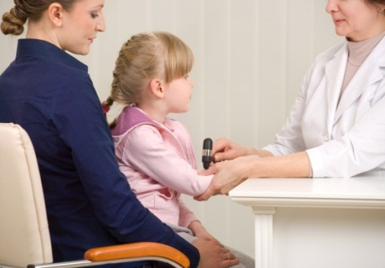
Результаты диспансеризации в 2013 году
 | Дети-сироты и дети, находящиеся в трудной жизненной ситуации пребывающие в стационарных учреждениях системы образования, здравоохранения и социальной защиты 278 тыс. Диспансеризация проводится с 2007 года | Дети-сироты и дети оставшиеся без попечения родителей, переданные на различные формы семейного устройства 235 тыс. Диспансеризация начата впервые в 2013 году | Профилактические осмотры детей в возрасте 0-17 лет 14,1 млн. Профилактические осмотры для детей всех возрастных групп начата впервые с 2013 года

Slide 7
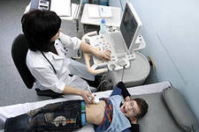
Результаты диспансеризации в 2013 году
Группы здоровья | Сироты в стационарных учреждениях (278 тыс.) | Сироты в семьях (235 тыс.) | Все дети 0-17 лет (14,1 млн.)
1 практически здоровые (%) | 5,5 | 19,3 | 25,8
2 функциональные нарушения (%) | 35,0 | 53,2 | 59,2
3 хронические заболевания (%) | 36,2 | 24,8 | 13,5
4 тяжелые заболевания (%) | 13,0 | 1,6 | 1,0
5 инвалидизирующие заболевания (%) | 10,2 | 1,1 | 0,5
В 2014 году осмотрено детей:
Дети-сироты в стационарных учреждениях – 108 тыс.
Дети-сироты в семьях – 50 тыс.
Профилактические осмотры 0-17 лет - 3 млн 761 тыс.

Slide 8
Эффективность пренатальной диагностики,
диспансеризации детей первого года жизни
(третий талон родового сертификата)
Внедрение с 2007 года нового стандарта диспансеризации детей первого года жизни в рамках реализации программы «Родовый сертификат» позволило не только выявлять заболевания на ранних стадиях, но и обеспечить своевременное оказание специализированной, в том числе ВМП данному контингенту детей.

Slide 9
Распределение детей по типам образовательных организаций

Slide 10
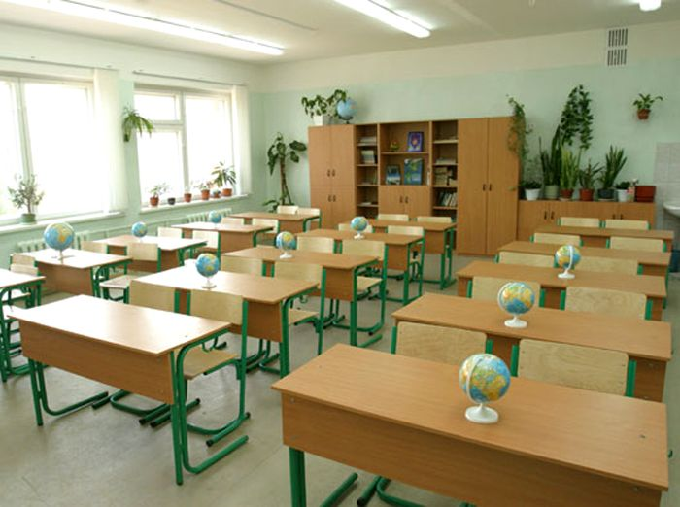
Динамика численности образовательных учреждений
в 2012/2013 году в сравнении с 2005 годом
ОБЩЕЕ ЧИСЛО ОУ ДОШКОЛЬНОГО, ШКОЛЬНОГО, НАЧАЛЬНОГО, СРЕДНЕГО, ВЫСШЕГО ПРОФЕССИОНАЛЬНОГО ОБРАЗОВАНИЯ – 94 391; (2012); 116 365 (2005) – СОКРАТИЛОСЬ НА 18,9%
из них:
Число ОУ ДОШКОЛЬНОГО ОБРАЗОВАНИЯ –
44 300; (2012); 46 500 (2005) – СОКРАТИЛОСЬ НА 4,7%
Число ОУ ШКОЛЬНОГО ОБРАЗОВАНИЯ –
44 700; (2013); 62 500 (2005) – СОКРАТИЛОСЬ НА 28,5%
Число ОУ НАЧАЛЬНОГО ПРОФЕССИОНАЛЬНОГО ОБРАЗОВАНИЯ –
1 719; (2012); 3 392 (2005) – СОКРАТИЛОСЬ НА 49,3%
Число ОУ для подготовки специалистов СРЕДНЕГО ЗВЕНА –
2 703; (2013) 2 905 (2005) – СОКРАТИЛОСЬ НА 7,0%
Число ОУ ВЫСШЕГО ОБРАЗОВАНИЯ –
969; (2013); 1 068 (2005) – СОКРАТИЛОСЬ НА 9,3%

Slide 11
Характеристика укомплектованности штатов медицинского персонала, оказывающих медицинскую помощь детям в школах в 2013 году в сравнении с 2010 годом
Число нормативных ставок увеличилось
1. врачей – на 47,6% (с 1608 обучающихся до 1260 обучающихся на 1 ставку);
2. среднего медицинского персонала – на 70% (с 521 обучающегося до 355 обучающихся на 1 ставку)
Число нормативных ставок увеличилось
1. врачей – на 47,6% (с 1608 обучающихся до 1260 обучающихся на 1 ставку);
2. среднего медицинского персонала – на 70% (с 521 обучающегося до 355 обучающихся на 1 ставку)
Абсолютное число физических лиц увеличилось
1. врачей – на 19% (с 5677 человек до 6759 человек);
2. среднего медицинского персонала – на 47% (с 19275 человек до 28326 человек)
Абсолютное число физических лиц увеличилось
1. врачей – на 19% (с 5677 человек до 6759 человек);
2. среднего медицинского персонала – на 47% (с 19275 человек до 28326 человек)
Укомплектованность нормативных ставок физическими
лицами уменьшилось
1. врачей – на 14% (с 74% до 60%);
2. среднего медицинского персонала – на 11,4% (с 81,4% до 70%)
Укомплектованность нормативных ставок физическими
лицами уменьшилось
1. врачей – на 14% (с 74% до 60%);
2. среднего медицинского персонала – на 11,4% (с 81,4% до 70%)

Slide 12
Группы состояния здоровья подростков в сравнении с детьми в возрасте от 0 до 17 лет включительно, по результатам профилактических медицинских осмотров в 2013 году
Группы здоровья | 15-17 лет | Все дети 0-17 лет
1 практически здоровые (%) | 22,6 | 25,8
2 функциональные нарушения (%) | 56,1 | 59,2
3 хронические заболевания (%) | 19,3 | 13,5
4 тяжелые заболевания (%) | 1,2 | 1,0
5 инвалиды (%) | 0,9 | 0,5

Slide 13
Деятельность детских центров здоровья
C 2011 года открыты 204 центра здоровья, из них 193 за счет средств федерального бюджета
Обратилось в центры здоровья
в 2011 году – 961 778 детей
в 2012 году – 1 064 222 ребенка
в 2013 году – 1 089 332 ребенка
Из общего числа детей, обратившихся в центры здоровья, число детей у которых были выявлены факторы риска развития заболевания
В 2011 году – 67%
В 2012 году – 68,01%
В 2013 году – 67,03%

Slide 14
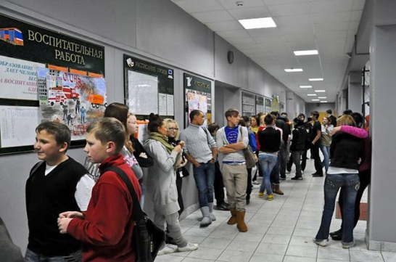
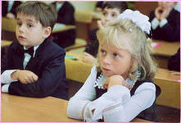
Приказ Министерства здравоохранения Российской Федерации от 5 ноября 2013 г. № 822н
Порядок оказания медицинской помощи несовершеннолетним, в том числе в период обучения и воспитания в образовательных организациях
ПОЛОЖЕНИЕ ОБ ОТДЕЛЕНИИ ОРГАНИЗАЦИИ МЕДИЦИНСКОЙ ПОМОЩИ НЕСОВЕРШЕННОЛЕТНИМ В ОБРАЗОВАТЕЛЬНЫХ ОРГАНИЗАЦИЯХ
РЕКОМЕНДУЕМЫЕ ШТАТНЫЕ НОРМАТИВЫ МЕДИЦИНСКИХ РАБОТНИКОВ ОТДЕЛЕНИЯ ОРГАНИЗАЦИИ МЕДИЦИНСКОЙ ПОМОЩИ НЕСОВЕРШЕННОЛЕТНИМ В ОБРАЗОВАТЕЛЬНЫХ ОРГАНИЗАЦИЯХ
СТАНДАРТ ОСНАЩЕНИЯ МЕДИЦИНСКОГО БЛОКА ОТДЕЛЕНИЯ ОРГАНИЗАЦИИ МЕДИЦИНСКОЙ ПОМОЩИ НЕСОВЕРШЕННОЛЕТНИМ В ОБРАЗОВАТЕЛЬНЫХ ОРГАНИЗАЦИЯХ
ПОЛОЖЕНИЕ ОБ ОРГАНИЗАЦИИ ДЕЯТЕЛЬНОСТИ ВРАЧА-ПЕДИАТРА (ФЕЛЬДШЕРА) ОТДЕЛЕНИЯ ОРГАНИЗАЦИИ МЕДИЦИНСКОЙ ПОМОЩИ НЕСОВЕРШЕННОЛЕТНИМ В ОБРАЗОВАТЕЛЬНЫХ ОРГАНИЗАЦИЯХ
ПОЛОЖЕНИЕ ОБ ОРГАНИЗАЦИИ ДЕЯТЕЛЬНОСТИ ВРАЧА ПО ГИГИЕНЕ ДЕТЕЙ И ПОДРОСТКОВ ОТДЕЛЕНИЯ ОРГАНИЗАЦИИ МЕДИЦИНСКОЙ ПОМОЩИ НЕСОВЕРШЕННОЛЕТНИМ В ОБРАЗОВАТЕЛЬНЫХ ОРГАНИЗАЦИЯХ
ПОЛОЖЕНИЕ ОБ ОРГАНИЗАЦИИ ДЕЯТЕЛЬНОСТИ МЕДИЦИНСКОЙ СЕСТРЫ (ФЕЛЬДШЕРА) ОТДЕЛЕНИЯ ОРГАНИЗАЦИИ МЕДИЦИНСКОЙ ПОМОЩИ НЕСОВЕРШЕННОЛЕТНИМ В ОБРАЗОВАТЕЛЬНЫХ ОРГАНИЗАЦИЯХ

Slide 15
Функции врача педиатра в образовательных учреждениях
Определение приоритетных
направлений по
совершенствованию
деятельности организации,
направленных на
охрану здоровья детей
Оказание первичной
медико-санитарной
помощи
в экстренной и
неотложной форме
Профилактическая работа
(вакцинопрофилактика,
диспансеризация,
профилактика девиантных
форм поведения и пр.)
Охрана здоровья
детей в
образовательных
учреждениях
Медико-педагогическая
работа по
формированию
стереотипов ЗОЖ
Медико-психологическая
работа по профилактике
психологической
дезадаптации
Формирование групп
обучающихся повышенного
медико-социального и
биологического риска
формирования расстройств
здоровья и девиантного
поведения
Разработка
индивидуальных планов
профилактических
и оздоровительных
мероприятий обучающихся
Медицинское
обеспечение
детей в
образовательных
учреждениях

Slide 16
Основные функции врача по гигиене детей и подростков в образовательных организациях
Мониторинг и контроль за соблюдением за соблюдением сан-гигиенических требований к условиям обучения
Организация мероприятий по устранению вредного влияния на здоровье обучающихся факторов внутришкольной среды
Гигиеническая оценка используемых архитектурно-планировочных решений внутришкольной среды и текущего санитарного состояния организации
Организация противоэпидемических
и профилактических мероприятий по предупреждению инфекционных заболеваний
Охрана здоровья детей в образовательном учреждении
Оценка технологий обучения и воспитания обучающихся и участие в гигиеническом контроле средств обучения и их использования в образовательном процессе
Проведение санитарно-гигиенической просветительской работы среди обучающихся, их родителей и педагогов по вопросам профилактики заболеваний и формирования здорового образа жизни
Разработка программ
и мероприятий по профилактике, коррекции
и оздоровлению обучающихся с учетом профессионально-производственных факторов
Проведение организационных мероприятий по созданию оптимальных условий жизнедеятельности

Slide 17
Взаимодействие учреждений, оказывающих профилактическую помощь детям
Детская поликлиника (в т.ч. кабинеты врачей-педиатров участковых, кабинет здорового ребенка, отделение медико-социальной помощи; отделение организации медицинской помощи детям в образовательных учреждениях)
цель: осуществление профилактической, консультативной, диагностической и лечебной помощи детям
Женская консультация (центр медико-социальной поддержки беременных, находящихся в трудной жизненной ситуации)
цель: оказание медико-психологической и социальной помощи несовершеннолетним, направленной на сохранение и укрепление репродуктивного здоровья, подготовка к семейной жизни, ориентация на здоровую семью. Проведение мероприятий в части информирования и повышения санитарной культуры населения по различным аспектам здорового образа жизни, позитивного родительства.
Школа
Центр охраны репродуктивного здоровья подростков
цель: реализация мероприятий по охране репродуктивного здоровья подростков
Центр здоровья для детей
цель: реализации мероприятий по формированию здорового образа жизни у детей, включая сокращение потребления алкоголя и табака

Slide 18
Совершенствование профилактики в педиатрии
Центр профилактической медицины
Женская консультация (центр медико-социальной поддержки беременных, находящихся в трудной жизненной ситуации)
цель: оказание медико-психологической и социальной помощи несовершеннолетним, направленной на сохранение и укрепление репродуктивного здоровья, подготовка к семейной жизни, ориентация на здоровую семью. Проведение мероприятий в части информирования и повышения санитарной культуры населения по различным аспектам здорового образа жизни, позитивного родительства.
Детская поликлиника (в т.ч. кабинеты врачей-педиатров участковых, кабинет здорового ребенка, отделение медико-социальной помощи; отделение организации медицинской помощи детям в образовательных учреждениях)
цель: осуществление профилактической, консультативной, диагностической и лечебной помощи детям
Школа
Центр здоровья для детей
цель: реализации мероприятий по формированию здорового образа жизни у детей, включая сокращение потребления алкоголя и табака
Центр охраны репродуктивного здоровья подростков
цель: реализация мероприятий по охране репродуктивного здоровья подростков

Slide 19
БЛАГОДАРЮ ЗА ВНИМАНИЕ!

